Slide 1
Análise da PNAD COVID

Slide 2
Introdução
Este documento trata-se de uma análise de dados sobre a Pesquisa Nacional por Amostra de Domicílios - PNAD COVID19, acerca dos dados coletados pelo IBGE no ano de 2020 para compreender a situação das famílias em relação à pandemia do Sars-cov19.

Slide 3
Dados
Os dados dessa análise foram retirados da divulgação oficial do IBGE, disponível do site do instituto
Os dados são disponibilizados mensalmente do mês de maio a novembro de 2020. Para essa análise, foi feito um recorte dos 3 últimos meses da pesquisa - setembro, outubro e novembro de 2020.
O dicionário completo dos dados pode ser encontrado na página da PNAD e traz informações importantes sobre os dados.
OBS: Os dados foram coletados do site do IBGE na data 05/12/2022

Slide 4
Escopo de Trabalho
conhecendo melhor os dados e tendo uma base única, é necessário entender quais perguntas orientam essa análise para compreender melhor como trabalhar com os dados de forma a responder essas perguntas

Slide 5
Objetivo Geral
O objetivo dessa análise será compreender, através dos dados da PNAD - COVID a situação socioeconômica das famílias que foram de alguma forma afetadas pelo coronavírus.

Slide 6
Objetivos específicos
Mais especificamente, esse objetivo será atingido analisando:
Quantas famílias foram acometidas por pelo menos 2 (dois) sintomas do Coronavírus, que serão doravante denominadas famílias sintomáticas;
Quantas dessas famílias sintomáticas por dois ou mais sintomas possuem plano de saúde;
Quantas das famílias sintomáticas fizeram o teste de COVID;
Quantas das famílias sintomáticas que fizeram o teste de COVID testaram positivo;
Quais os estados com mais e menos famílias sintomáticas;
Qual foi o comportamento do número de famílias sintomáticas no tempo escolhido;
Qual a situação das famílias sintomáticas em relação à empréstimos;

Slide 7
Análise
As análises foram realizadas com o auxílio da linguagem de programação Python, a partir de um Collab Notebook, ferramenta do google que permite trabalhar com a linguagem no navegador, retirando a necessidade de demais instalações.

Slide 8
Resultados
O primeiro resultado importante refere-se aos dados referentes à pesquisa. A partir das análises sobre os dados, entendeu-se que muitas das colunas possuem dados faltantes. Normalmente, é possível utilizar de técnicas para suprir esses problemas, entretanto a quantidade de dados faltantes em diversas colunas é um problema, e um indicativo de que essa não é uma base de dados recomendada para fazer análises sobre as informações que possuem dados faltantes.
Entretanto, foram continuadas as análises com objetivo de conhecer melhor como a pesquisa captura a situação das famílias durante a pandemia.

Slide 9
Resultados
Apenas 2% de todas as famílias entrevistadas tinham dois ou mais sintomas da covid.
Da população total da base, 22,1% das famílias tinham plano de saúde, número que cresce para 23,8% se tratando de famílias sintomáticas.
De todas as famílias sintomáticas, apenas 15% realizaram o teste de covid, sendo que destas, 11% testaram positivo para COVID-19
Em relação ao endividamento das famílias, 10% das famílias entrevistadas estavam endividadas durante a pandemia.

Slide 10
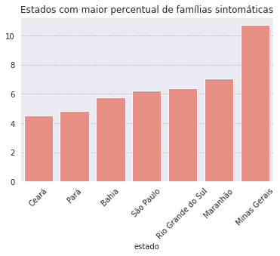
Resultados
Pensando na distribuição geográfica das famílias, os estados com mais famílias sintomáticas foram os demonstrados no gráfico ao lado

Slide 11
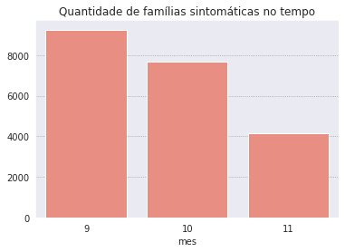
Resultados
Pensando na quantidade de famílias sintomáticas distribuídas no tempo, têm-se uma tendência de queda no último trimestre do ano de 2020

Slide 12
Conclusão
Os dados da pesquisa podem auxiliar a delinear o perfil socioeconômico das famílias no decorrer do último trimestre de 2020. Entretanto, é necessário levar em conta os fatores históricos que ajudam a compreender esse momento.
A baixa quantidade de famílias sintomáticas que realizaram o teste de covid é explicada pela dificuldade de acessar os testes de COVID no período, demonstrando que é razoável dizer que existiam mais casos que aqueles documentados.
Além disso, são claros os maiores impactos da pandemia para as famílias que têm dificuldade de acesso à saúde.
FInalmente, ressalta-se a questão dos dados como um fator que aumenta o enviesamento das análises.

